Slide 2
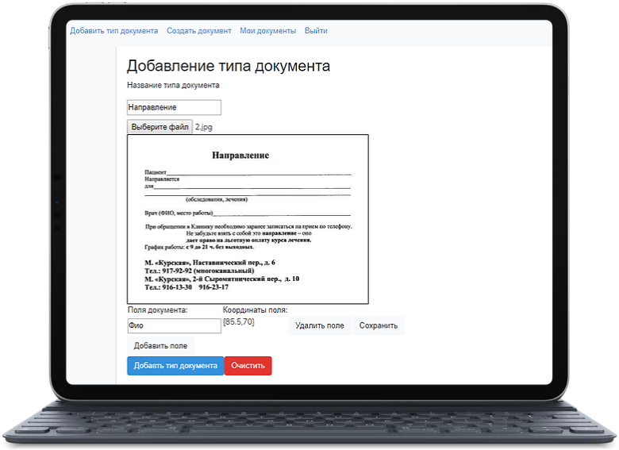
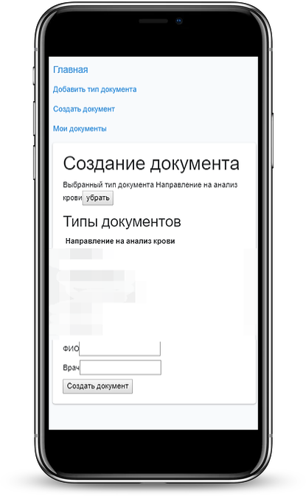
doc-constructor.site
Генератор медицинских документов

Slide 3
Экономия времени

Slide 4
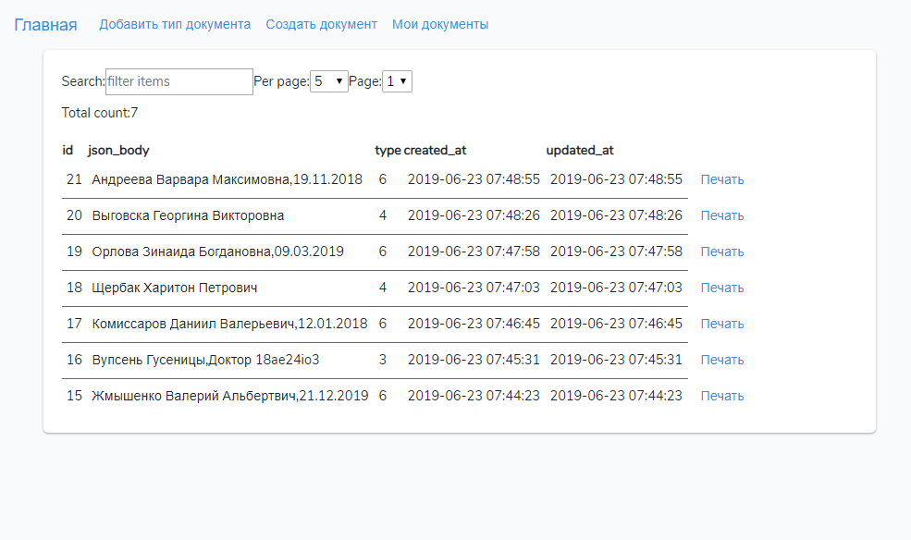
Отчетность
Просмотр ранее созданных документов

Slide 5
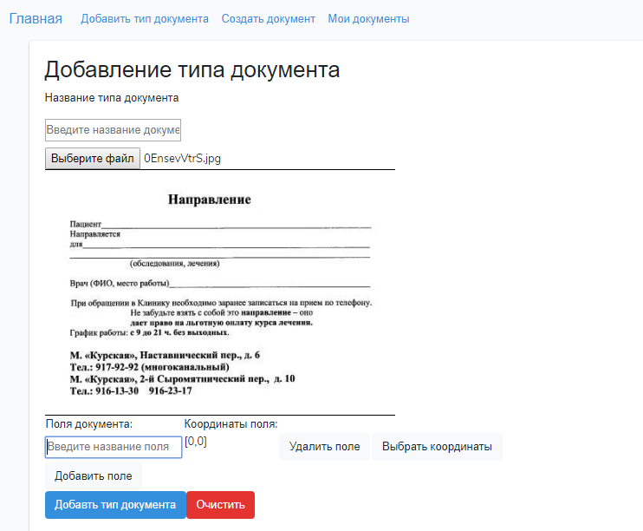
Удобство создания новых шаблонов
Нужно выбрать картинку и выделить поля

